Slide 1

Implémentez un modèle de scoring
Ce document présente une approche de scoring du crédit à la consommation pour "Prêt à dépenser", une société spécialisée dans le financement des clients à faible historique de crédit.
JE
par Jean EMIDIO

Slide 2

Sommaire
Présentation du contexte
Objectifs de la mission
Analyse exploratoire
Modélisation
Déploiement
Data drift
Conclusion

Slide 3
Sommaire
Présentation du contexte
Objectifs de la mission
Analyse exploratoire
Modélisation
Déploiement
Data drift
Conclusion

Slide 4


Contexte : "Prêt à dépenser"
La société "Prêt à dépenser", propose des crédits à la consommation pour des personnes ayant peu ou pas du tout d'historique de prêt.
L’entreprise souhaite mettre en œuvre un outil de “scoring crédit” pour calculer la probabilité qu’un client rembourse son crédit, puis classifie la demande en crédit accordé ou refusé.

Slide 5
Sommaire
Présentation du contexte
Objectifs de la mission
Analyse exploratoire
Modélisation
Déploiement
Data drift
Conclusion

Slide 6
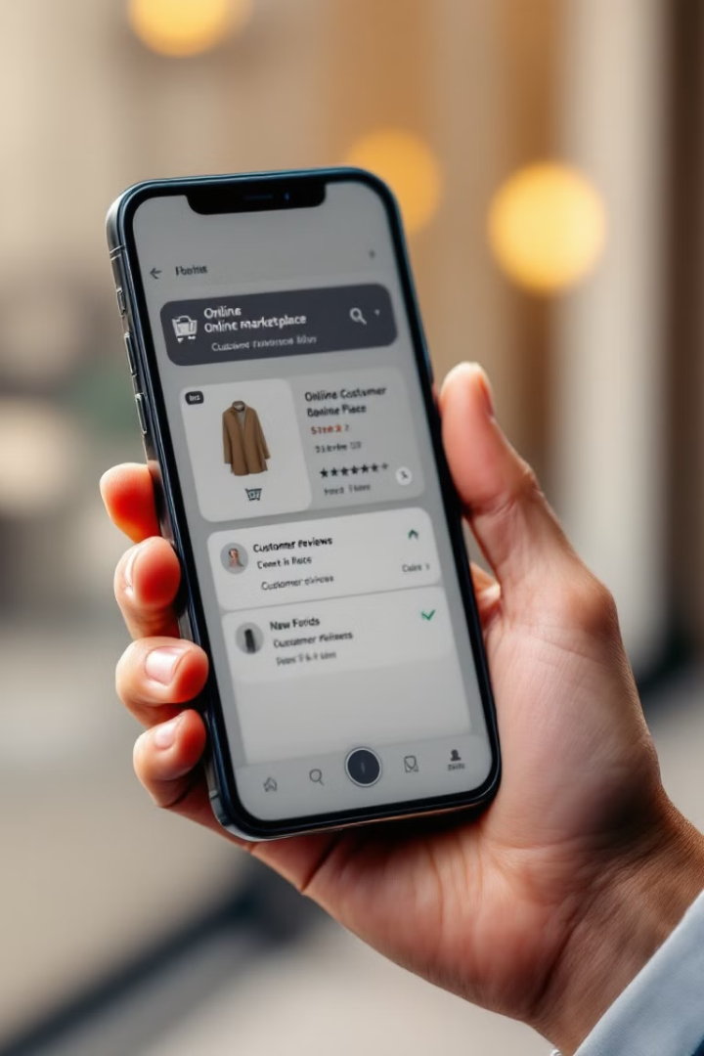
Objectifs de la mission
Construire un modèle de scoring qui donnera une prédiction sur la probabilité de faillite d'un client.
Analyser les features qui contribuent le plus au modèle afin de permettre de mieux comprendre le score attribué.
Mettre en production le modèle de scoring de prédiction à l’aide d’une API.
Mettre en œuvre une approche globale MLOps de bout en bout, du tracking des modélisations, au déploiement et tests en production, puis à l’analyse du data drift.

Slide 7
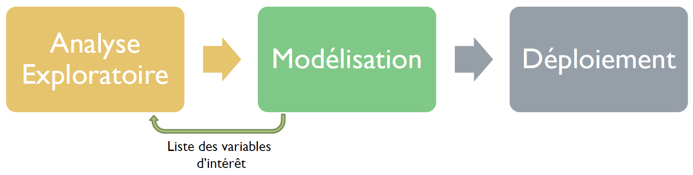
Etapes de construction du modèle de scoring

Slide 8
Sommaire
Présentation du contexte
Objectifs de la mission
Analyse exploratoire
Modélisation
Déploiement
Data drift
Conclusion

Slide 9
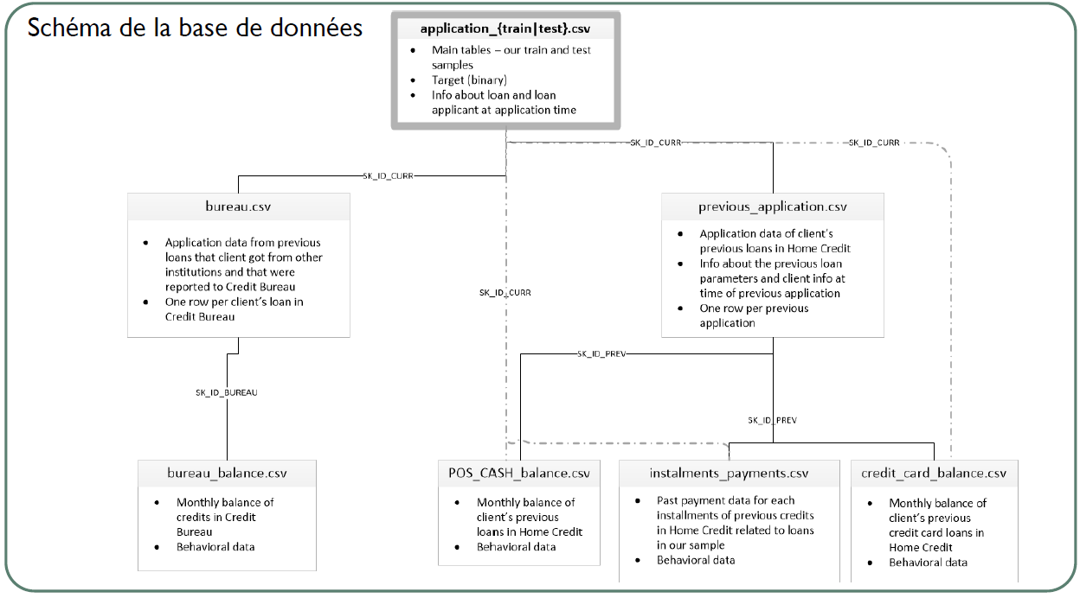
Description des fichiers

Slide 10
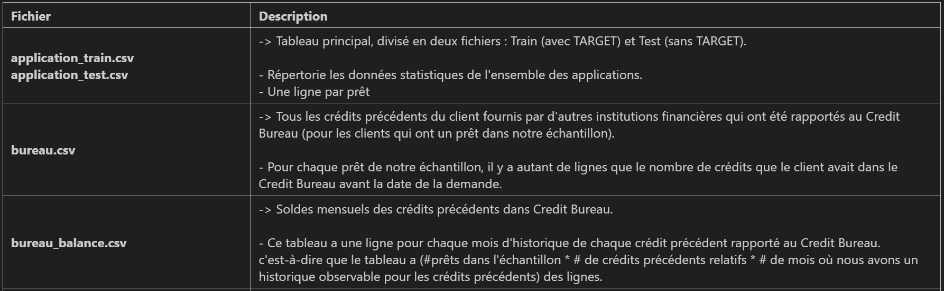
Description des fichiers

Slide 11
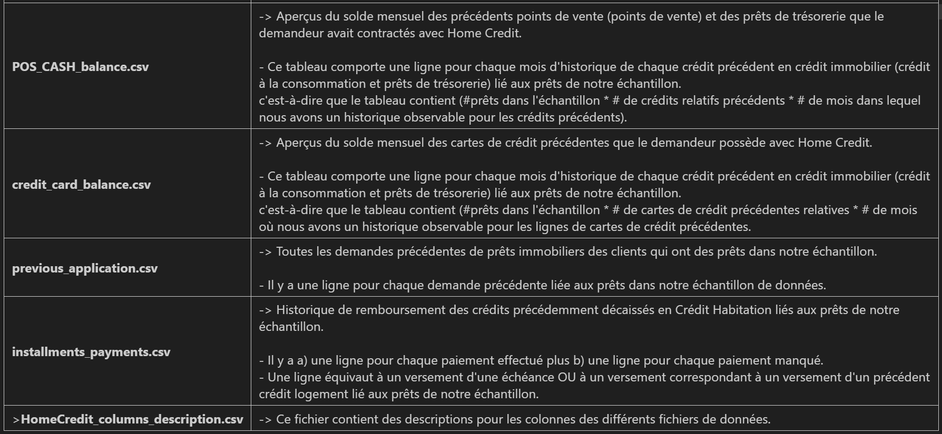
Description des fichiers

Slide 12
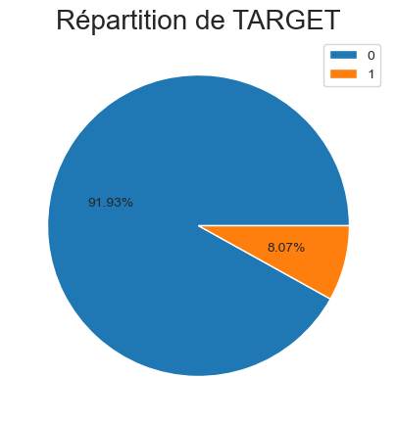
Analyse exploratoire
Présentation des données
Nombre de clients : 307 507
Variable cible à prédire : TARGET
0 : Client pouvant rembourser le prêt
1 : Client ayant des difficultés
Il y a un déséquilibre de classe entre les 2 catégories 0 / 1

Slide 13
Analyse exploratoire
Présentation des données
Regroupement des données dans un même dataframe, sur la base du Kaggle suivant :
https://www.kaggle.com/code/willkoehrsen/start-here-a-gentle-introduction/notebook
Taille des données d'entrainement: 307 507 dont 25.93% de données manquantes
Taille des données de test: 48 744 dont 22.02% de données manquantes
Nombre de features : 797
Traitement des données :
Transformation des variables DAYS_BIRTH, DAYS_ID_PUBLISH, DAYS_EMPLOYED, TARGET
Traitement des NaN : remplacement par 0 ou la médiane ou le mode
Traitement des valeurs négatives
Traitement des variables catégorielles par One Hot Encoding
Feature engineering :
Calcul de nouvelles variables : YEARS_BINNED
Aggrégation des colonnes _MIN|_MAX|_MEAN|_VAR|_SUM|_SIZE pour chaque variable
Création de nouvelles features :
DAYS_EMPLOYED_PERC, INCOME_CREDIT_PERC, INCOME_PER_PERSON, ANNUITY_INCOME_PERC, PAYMENT_RATE, NAME_EDUCATION_TYPE, NAME_FAMILY_STATUS, NAME_INCOME_TYPE, NAME_HOUSING_TYPE, NAME_TYPE_SUITE, ORGANIZATION_TYPE, OCCUPATION_TYPE
Analyse et création de variables explicatives

Slide 14
Analyse exploratoire
Présentation des données
Analyse et création de variables explicatives
Gestion des valeurs manquantes
Suppression des variables avec plus de 50 % de valeurs manquantes : Nombre de features passe de 797 à 561

Slide 15
Analyse exploratoire
Présentation des données
Analyse et création de variables explicatives
Gestion des valeurs manquantes
Sélection de
variables

Slide 16
Sommaire
Présentation du contexte
Objectifs de la mission
Analyse exploratoire
Modélisation
Déploiement
Data drift
Conclusion

Slide 17
Modélisation
XXX
XXX

Slide 18
Tracking par Mlflow
XXX
XXX

Slide 19
Versioning par Git
XXX
XXX

Slide 20
Explication globale
XXX
XXX

Slide 21
Explication locale
XXX
XXX

Slide 22
Sommaire
Présentation du contexte
Objectifs de la mission
Analyse exploratoire
Modélisation
Déploiement
Data drift
Conclusion

Slide 23

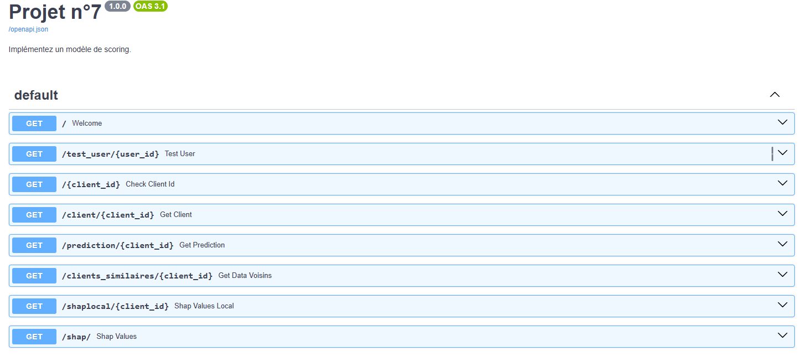
Création de l’API avec FastAPI
FastAPI est un framework web moderne et rapide permettant de créer des API avec Python.

Slide 24
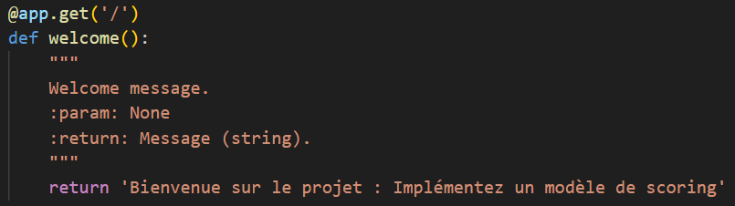
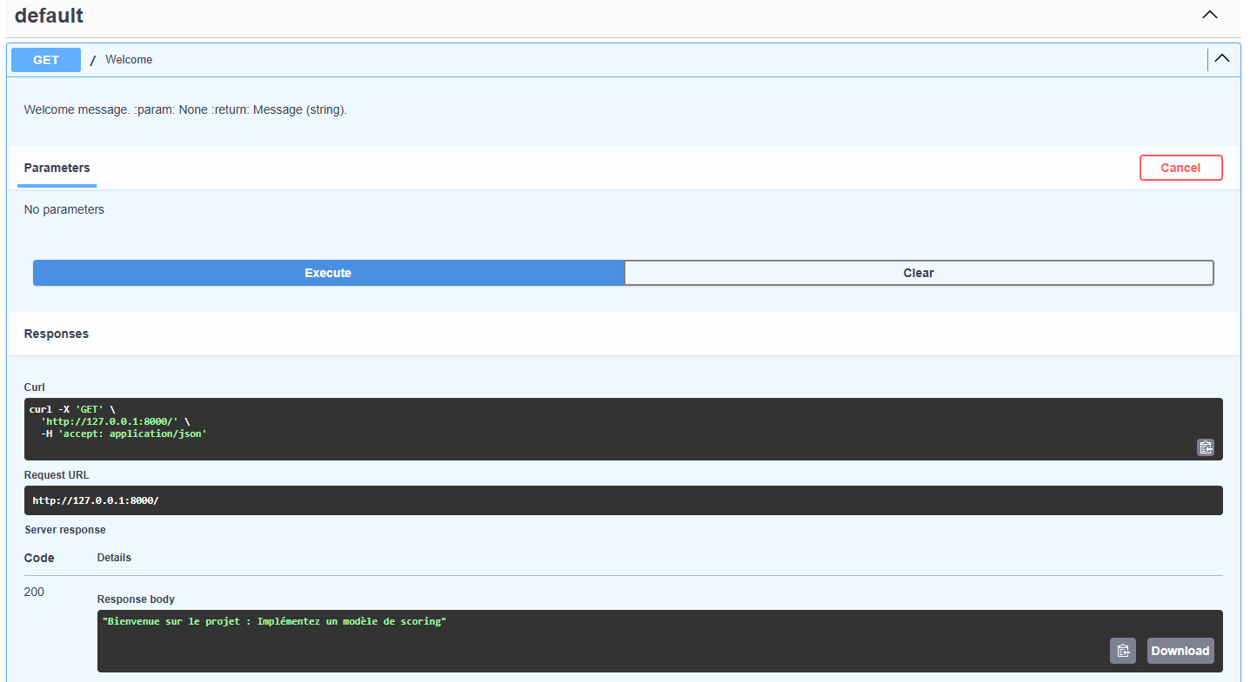
FastAPI

Slide 25
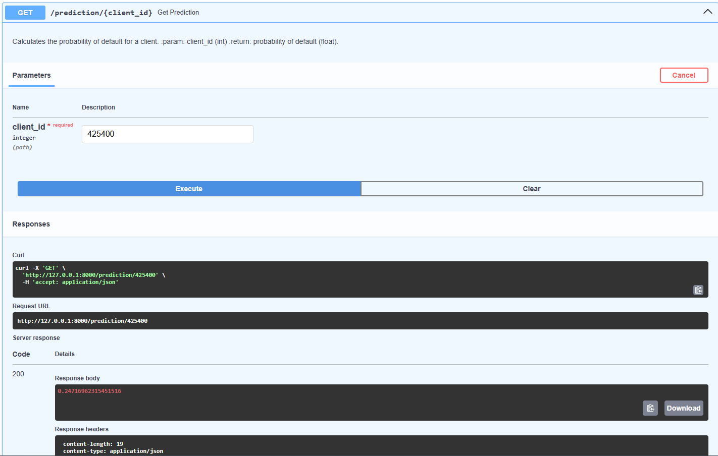
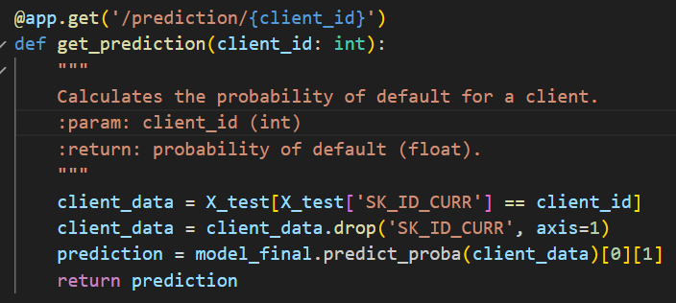
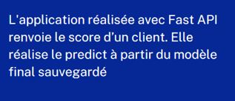

Slide 26
Déploiement GitHub + Heroku
XXX
XXX

Slide 27
Workflow GitHub-Actions
XXX
XXX

Slide 28
Test de l’API
XXX
XXX

Slide 29
Sommaire
Présentation du contexte
Objectifs de la mission
Analyse exploratoire
Modélisation
Déploiement
Data drift
Conclusion

Slide 30
Analyse du data drift
XXX
XXX

Slide 31
Sommaire
Présentation du contexte
Objectifs de la mission
Analyse exploratoire
Modélisation
Déploiement
Data drift
Conclusion

Slide 32




Conclusion
Développement et implémentation d’un modèle de scoring pour la prise de décision automatique de prêts à la consommation.
Utilisation de MLFLOW pour le tracking lors de l’entraînement des modèles, et de Git pour le versioning.
Utilisation de GitHub pour stocker sur le cloud le code de l’API.
Utilisation de GitHub-Actions pour le déploiement continu et automatisé du code de l’API sur le cloud (Solution Heroku).
Mise en place de tests unitaires avec Pytest.
Utilisation de Shap pour l’analyse des features d’importance.
Utilisation de la librairie Evidently pour détecter le Data Drift en production.

Slide 33
Bibliothèques utilisées
Bibliothèques générales
matplotlib
numpy
pandas
seaborn
pickle
joblib
Machine learning
scikit-learn
imbalanced-learn
Shap
lightgbm
API
fastapi
uvicorn
gunicorn
requests
pytest
Data drift
evidently

Slide 34
XXX
XXX
XXX

Slide 35




Les données
Données issues de la base FlipKart contenant 1050 articles et 15 variables par article, ainsi que leurs images associées.
Nettoyage et transformation des données pour garantir leur qualité et leur cohérence.
Catégories disponibles :
Baby Care,
Beauty and Personal Care,
Computers,
Home Decor & Festive Needs,
Home Furnishing,
Kitchen & Dining,
Watches.

Slide 36
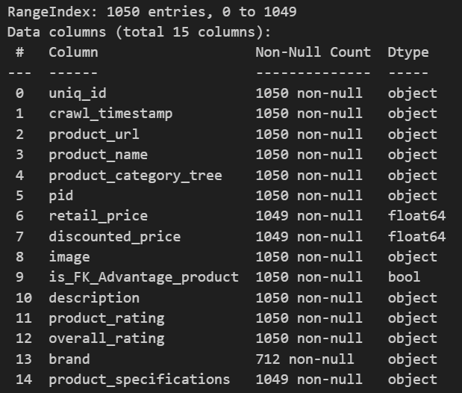
Les données
Données issues de la base FlipKart
1050 articles
15 indicateurs couvrant plusieurs types
Informations
Informations sur les articles
Informations tarifaires
Descriptions
Images

Slide 37
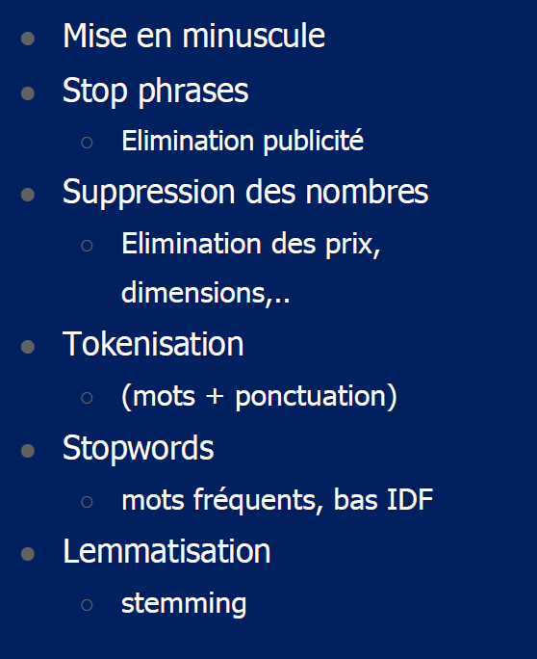
Text preprocessing
Nous allons désormais appliquer différentes transformations sur notre texte :
Suppression des stopwords
Tokénisation : C'est un processus de division d'une chaîne de texte en un ensemble de "tokens" ou unités de sens. Un token peut être un mot, une ponctuation, un nombre, un symbole ou toute autre unité significative dans un texte.
Lemmatisation : représenter les mots sous leur forme canonique. Par exemple pour un verbe, ce sera son infinitif. Pour un nom, son masculin singulier. L'idée étant de ne conserver que le sens des mots utilisés dans le corpus.
Stemming : consiste à ne conserver que la racine des mots étudiés. L'idée étant de supprimer les suffixes, préfixes et autres des mots afin de ne conserver que leur origine. C'est un procédé plus simple que la lemmatisation et plus rapide à effectuer puisqu'on tronque les mots essentiellement contrairement à la lemmatisation qui nécessite d'utiliser un dictionnaire.

Slide 38
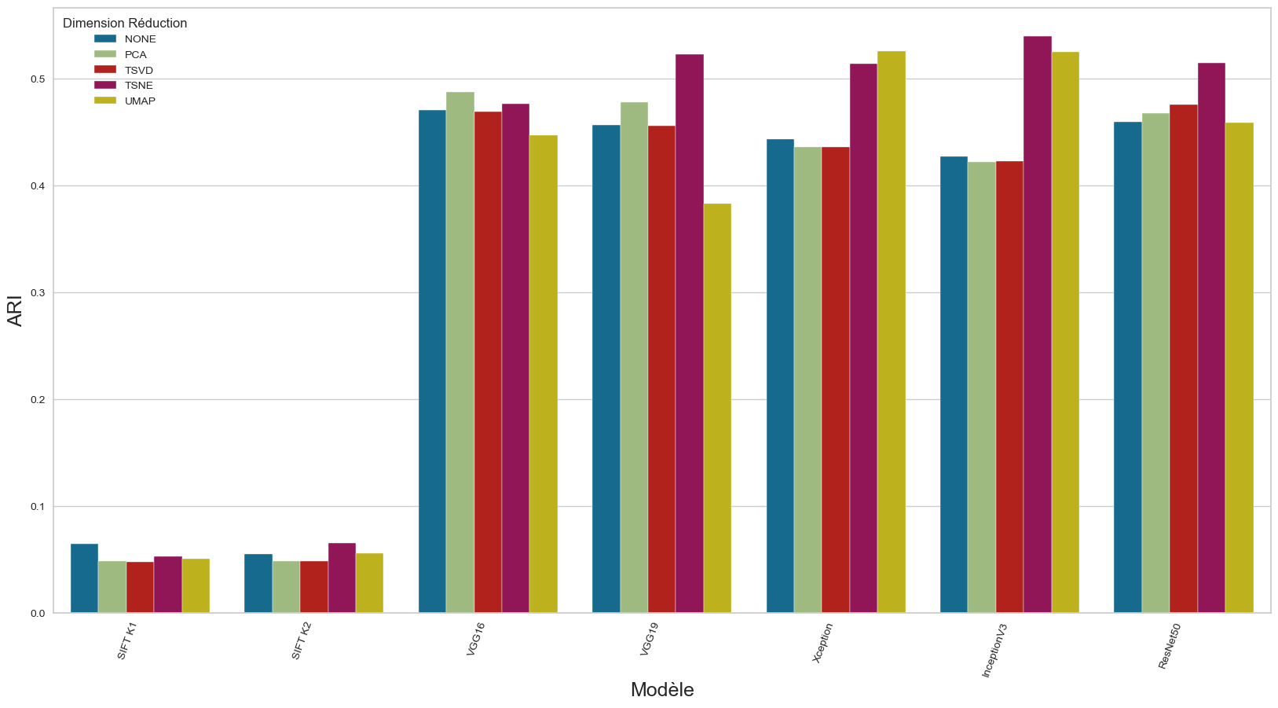
Conclusion faisabilité via les données visuelles
L’attribution des catégories des produits peut être automatisée à partir des données visuelles.
L'analyse graphique montre visuellement qu'il est réalisable de séparer automatiquement les produits selon leurs vraies catégorie.
Les meilleurs résultats sur les scores ARI sont obtenus par le modèle INCEPTION V3.

Slide 39
Classification supervisée
Simulation sur modèles avancés
Après avoir démontré la faisabilité de regrouper automatiquement des produits de même catégorie, notre objectif est désormais de réaliser une classification supervisée à partir des images.
On décidera ici de mettre en œuvre des modèles à partir de modèles avancés pré-entraînés. Nous compléterons donc ces modèles pré-entraînés afin qu'ils répondent à notre problématique.
Nous testerons plusieurs modèles différents avant de sélectionner celui qui semblera le plus pertinent pour notre problématique.
Evaluation
Une fois les modèles entrainés, nous évaluerons les scores de ceux-ci.
On s'intéressera à l'accuracy et à la loss.
L'accuracy est une métrique qui mesure la performance d'un modèle de classification. Elle représente la proportion de prédictions correctes faites par le modèle.
La loss est une mesure qui permet d'évaluer la qualité des prédictions d'un modèle par rapport à la réalité. Elle mesure l'écart entre les prédictions du modèle et les valeurs réelles de la variable cible. Le but est de minimiser cette fonction de perte pour améliorer les performances du modèle.

Slide 40
Préparation des modèles
Séparation du jeu de données en jeu d’entraînement, jeu de validation et jeu de test
Train (60%) : Permet d'entraîner le modèle
Validation (20%) : Permet de trouver les bonnes valeurs des hyperparamètres
Test (20%) : Vérifie que le modèle est robuste avec de nouvelles données.
8 modèles testés
VGG16
VGG19
Xception
InceptionV3
ResNet50
MobileNetV2
EfficientNet
ConvNext

Slide 41
Modèle retenu
Le modèle ConvNeXtBase est le meilleur en précision
On constate cependant que le modèle EfficientNetV2M est celui qui offre le meilleur compromis en termes de précision et rapidité.
Nous sélectionnons donc ce modèle pour la suite.

